Slide 1


Slide 2

TIẾT 4

Slide 3




Slide 4


1. Chọn từ ngữ chỉ đặc điểm của mỗi đồ dùng học tập trong hình:
thẳng tắp
thước kẻ
trắng tinh
đầu bút chì
nhọn hoắt
quyển vở
tím ngắt
lọ mực

Slide 5
2. Kết hợp từ ngữ ở cột A với từ ngữ ở cột B để tạo thành câu nêu đặc điểm:
A
B
Bàn học của Bống
thơm mùi giấy mới.
Cuốn vở
ngăn nắp, gọn gàng.
Cục tẩy
nhỏ xíu như một viên kẹo.

Slide 6
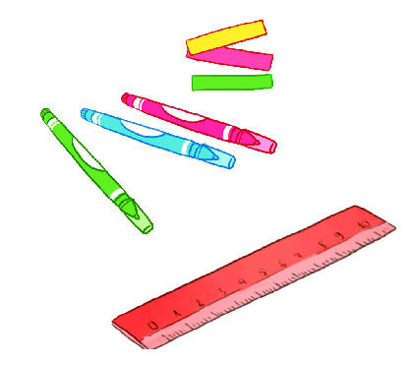


3. Chọn dấu chấm hoặc dấu chấm hỏi thay cho ô vuông:
Sách ơi thức dậy
Vở ơi học bài
Ô kìa thước kẻ
Sao cứ nằm dài ?
Lại còn anh bút
Trốn tít nơi đâu ?
Nhanh dậy đi mau
Cùng em đến lớp .
( Theo Ngọc Minh)
Notes:
- Với những câu là câu hỏi em hãy điền dấu hỏi chấm ở cuối câu.
- Với những câu là câu kể em hãy điều dấu chấm ở cuối câu.

Slide 7


